Slide 1
進度報告
Department of Electrical Engineering, National Yunlin University of Science and Technology
E-mail: M11312107@yuntech.edu.tw
Professor : 洪崇文 博士
Student : 李崎維
Date : 01/22/2025
Notes:
1

Slide 2

當前進度
震盪子50W
  長時間測試 2次
  第一次 : 6小時 發出噪音 電壓電流失真
  第二次 : 8小時 更換加載頭及螺絲
並聯測試100W
  震盪子架子製作
  並聯測試

Slide 3
第一次長時間測試(M4 12mm)
測試時長：６小時

Slide 4
操作頻率
資料點數(每10分鐘1點)

Slide 5
震盪子電流
資料點數(每10分鐘1點)

Slide 6
震盪子電壓
資料點數(每10分鐘1點)

Slide 7
功率
資料點數(每10分鐘1點)

Slide 8
溫度
新增室內溫度
資料點數(每10分鐘1點)

Slide 9
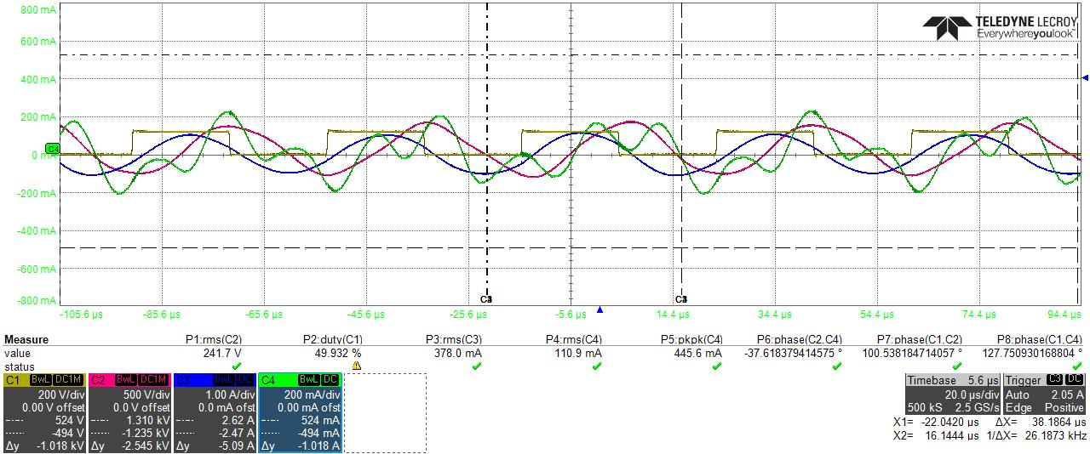
發出噪音後波形圖
CH1：V_{DS}
CH2：V_{震盪子電壓}
CH3：I_{電感電流}
CH4：I_{震盪子電流}

Slide 10
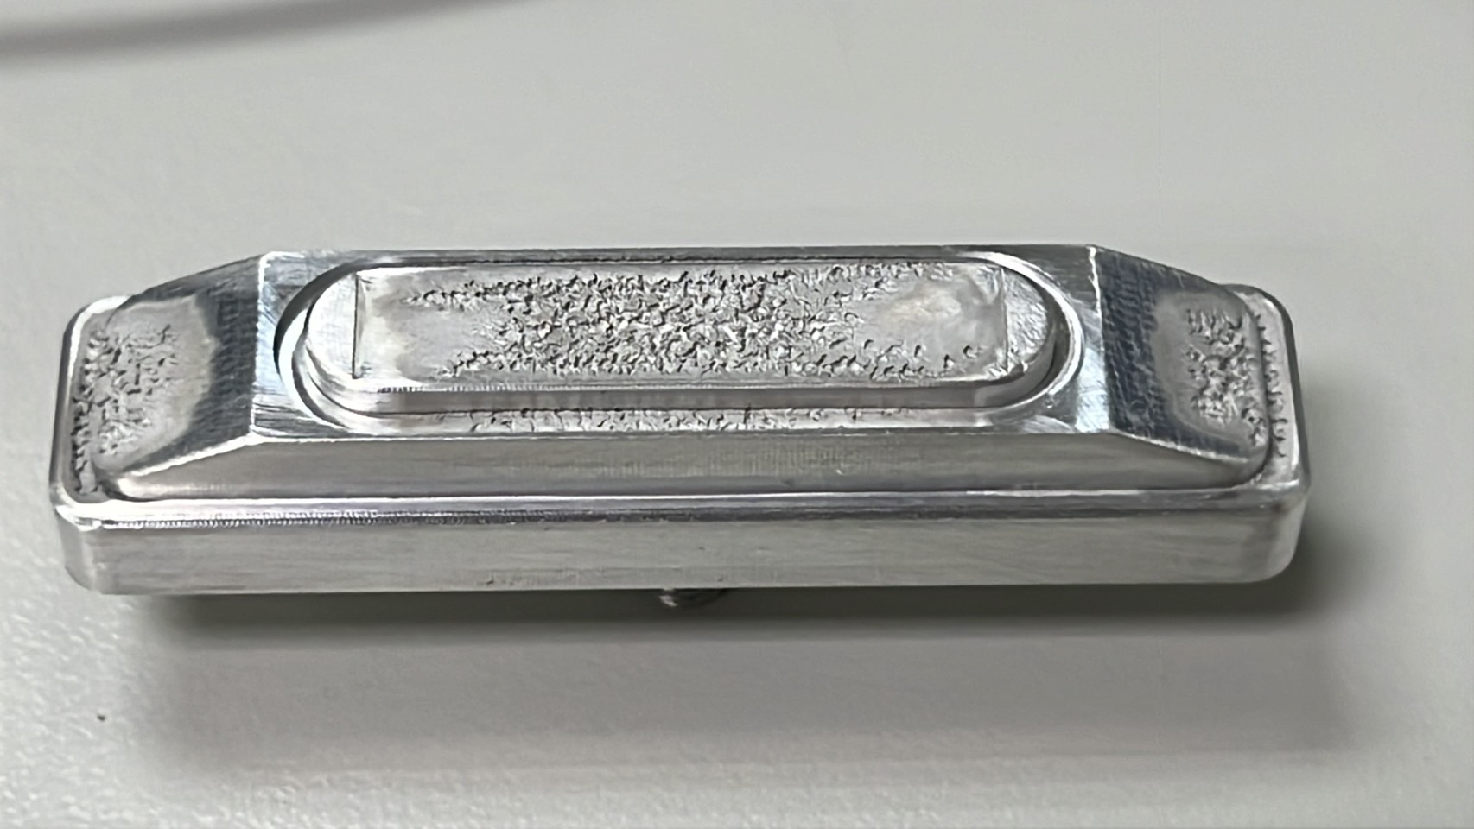
加載頭耗損情況

Slide 11
第二次長時間測試(M4 16mm)
測試時長：８小時

Slide 12
操作頻率
資料點數(每10分鐘1點)

Slide 13
震盪子電流
資料點數(每10分鐘1點)

Slide 14
震盪子電壓
資料點數(每10分鐘1點)

Slide 15
功率
資料點數(每10分鐘1點)

Slide 16
溫度
資料點數(每10分鐘1點)

Slide 17
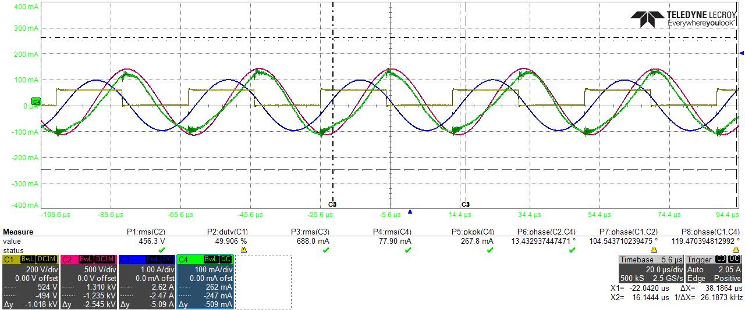
電壓電流波形
CH1：V_{DS}
CH2：V_{震盪子電壓}
CH3：I_{電感電流}
CH4：I_{震盪子電流}

Slide 18
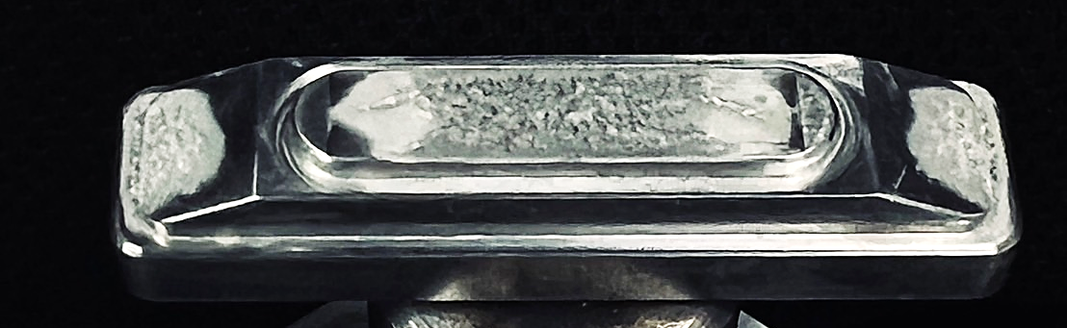
加載頭耗損情況

Slide 19
並聯嘗試(100w)

Slide 20
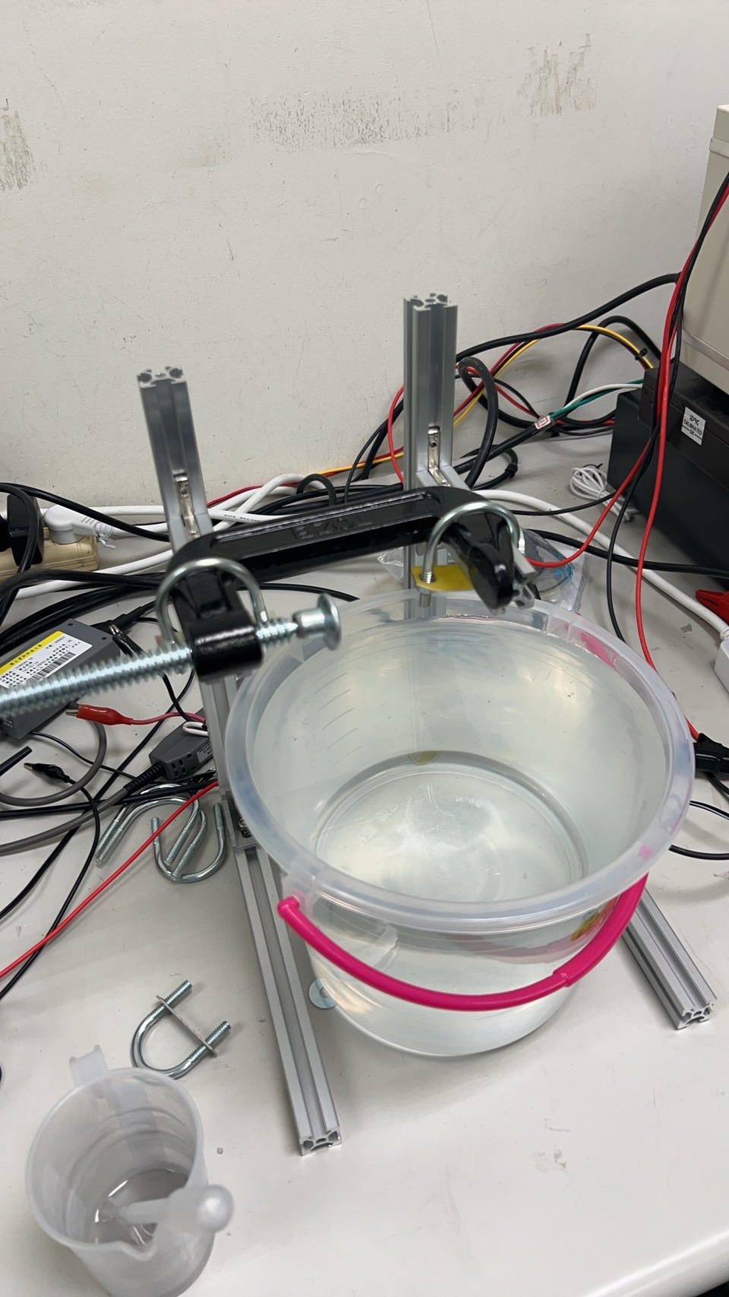
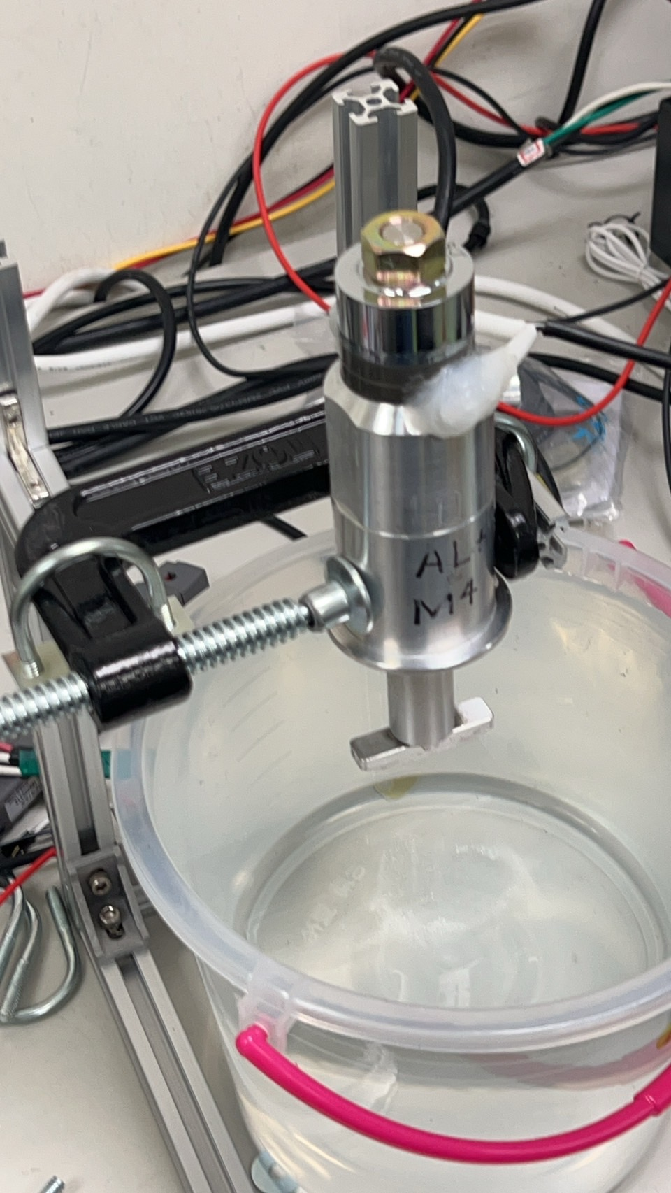
震盪子架子

Slide 21
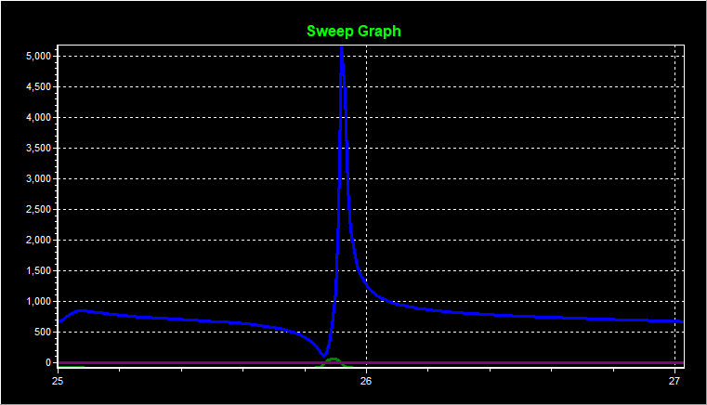
震盪子J (諧振點25.86kHz) )(實際上電25.61kHz)

Slide 22
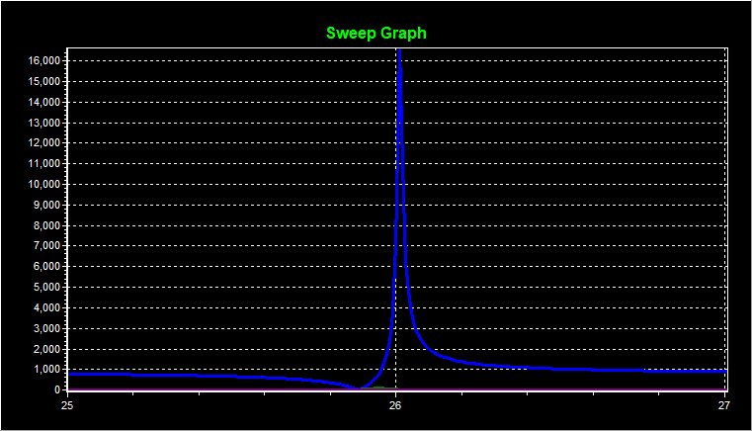
震盪子K (諧振點25.9kHz)(實際上電26.02kHz)

Slide 23
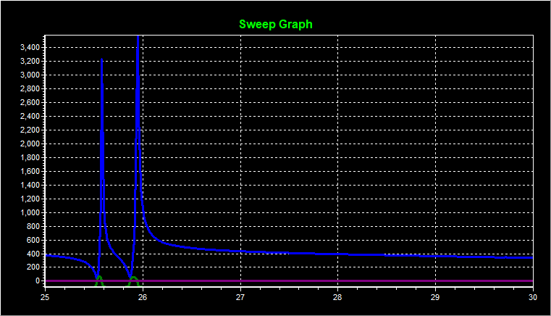
並聯情況下阻抗

Slide 24
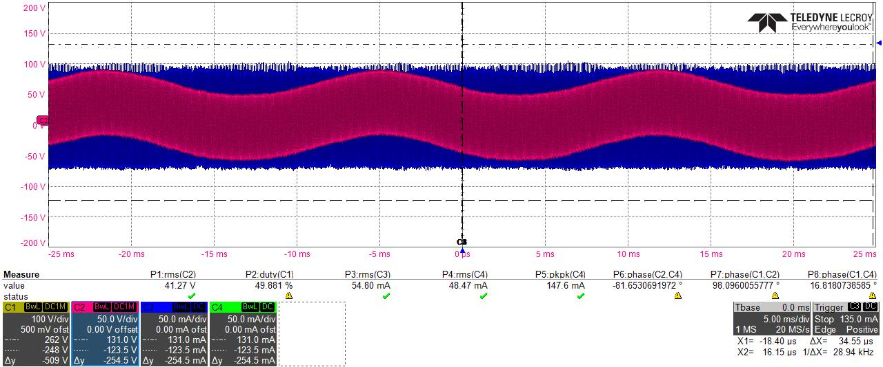
震盪子電壓
CH1：V_{DS}
CH2：V_{震盪子電壓}
CH3：I_{震盪子J電流}
CH4：I_{震盪子K電流}

Slide 25
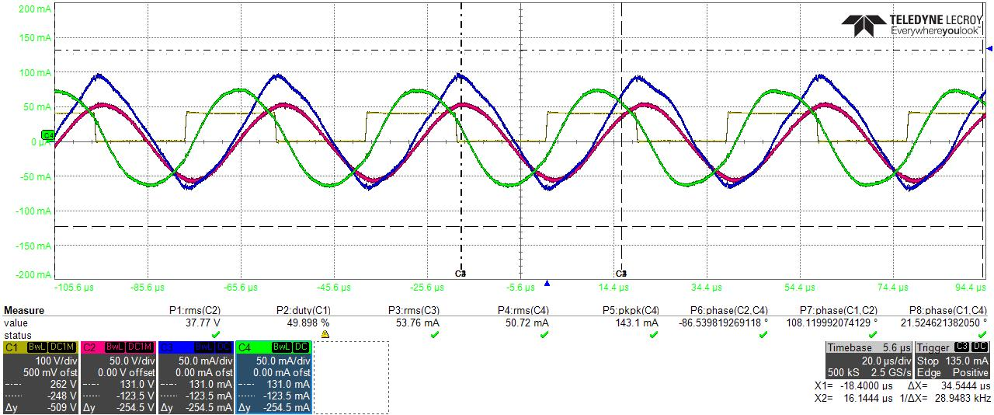
震盪子J 諧振點從26.02kHz 降到25.81kHz
CH1：V_{DS}
CH2：V_{震盪子電壓}
CH3：I_{震盪子J電流}
CH4：I_{震盪子K電流}

Slide 26
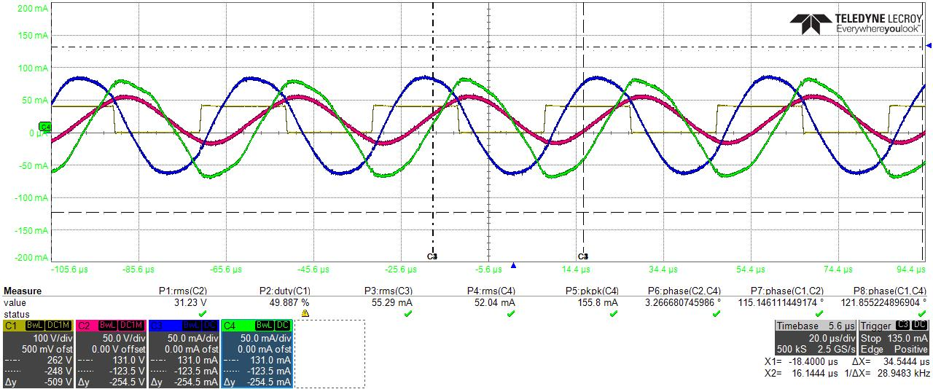
震盪子K 諧振點從25.61kHz 降到25.41kHz
CH1：V_{DS}
CH2：V_{震盪子電壓}
CH3：I_{震盪子J電流}
CH4：I_{震盪子K電流}

Slide 27
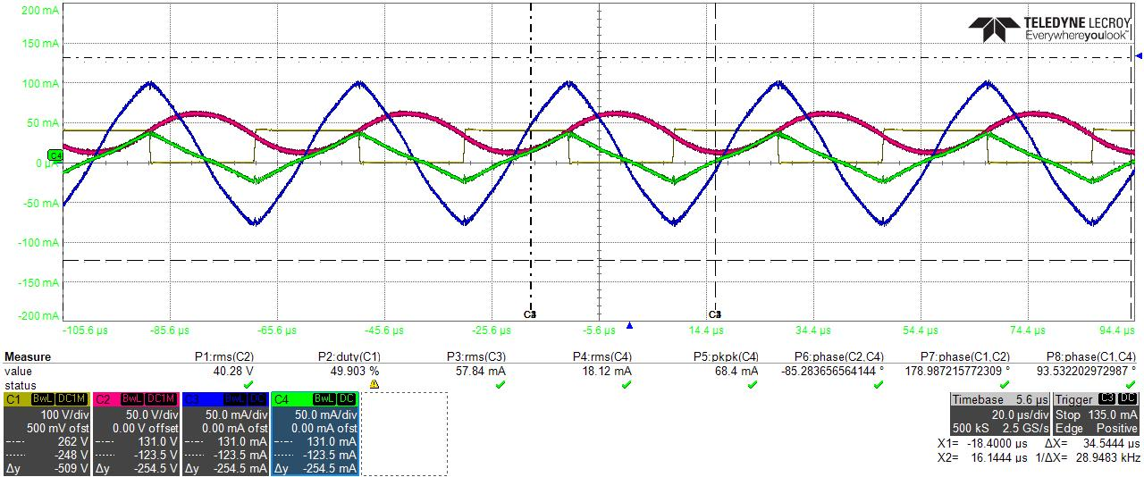
25.61kHz電流同相但因頻率差太多震不起來
CH1：V_{DS}
CH2：V_{震盪子電壓}
CH3：I_{震盪子J電流}
CH4：I_{震盪子K電流}

Slide 28
預計進度
震盪子長時間測試
震盪子並聯 更改匹配電路

